Slide 1
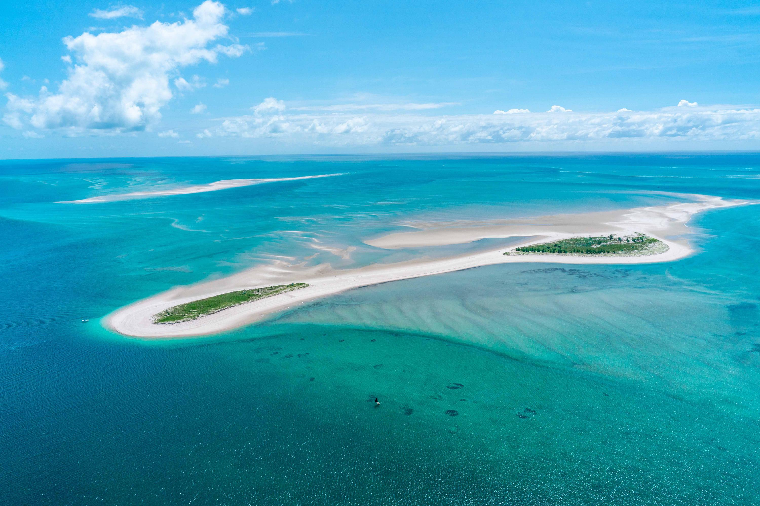
Estratégia de desenvolvimento do turismo
Apresentado ao forum Árabe de promoÇÃo de investimentos em moÇambique
Zacarias sumbana

Slide 2
Tópicos da apresentação
- Porque turismo ?
- PEDT 2016-2025
- Projectos catalíticos recomendados no PEDT 2016-2025
- MICE como implementacao da recomendacoes do PEDT
- Desafios e Oportunidades

Slide 3
A nivel global o turismo...
Estimula o crescimento do PIB mundial – com receitas de USD 7,6 triliões
Contribui com 11,6 % da produção global
Representa 7% do comércio internacional
30% das exportações de serviços com USD 1,4 triliões
Estimula investimentos internacionais: 2ᵃ actividade com maior crescimento em termo de IDE

Slide 4
Turismo Alternativa para Diversificação e Crescimento Económico Sustentável
Moçambique precisa de diversificar a sua economia como forma de se tornar mais sustentável e evitar a “maldição dos recurso”
A indústria de Turismo oferece essa possibilidade:
Multiplica a actividade económica e gera divisas: Por cada US $1 gasto, US $3,2 é produzido noutras actividades económicas
Cria emprego : 50 postos de trabalho por cada $1 milhão investidos
Redistribui a riqueza (redução das assimetrias)
Cria habilidades profissionais a todos os niveis;

Slide 5
Maiores desafios por ultrapassar - ADICs
Receitas anuais de USD 6 billiões
250,000 novos empreegos
ACCESSO
Reduzir os cutos de viagens aéreais
Reduzir as restrições e custos de vistos para os turistas
Providenciar estradas p/ zonas turisticas prioritárias
DEMANDA
Criar uma imagem proactive e mecaanismos de gestão de crises
Estabelecer plataformas integradas de marketing internacional
Incrementar o marketing doméstico
INVESTMENTO
Investir em atracções e eventos turisticos culturais
Reservar algumas zonas n costa p/ investimentos em resorts para vistantes de renda média
Melhorar os pacotes turisticos p/ o turismo de natureza
CAPACITAÇÃO
Melhorar a qualidade e os níveis de formação técnico- profissional
Reforçar as habilidades e as instituições do sector público
Melhorar a implementação e monitoria

Slide 6
Factores de crescimento
Os diferentes cenários, baseiam-se nas condições especificas de cada um dos factores:
Estabilidade Política e Macroeconómica
Imagem e Marca
Oferta de alojamento;
Investimento em infra-estruturas;
Marketing do destino;
Qualidade de serviços e satisfação do turista;
Capacidade institucional e sistemas de monitoria.

Slide 7
Áreas Prioritárias de Investimento Polos de Desenvolvimento do Turismo
- Pemba-Quirimbas
- Nacala-Ilha de Moçambique
- Vilankulo-Bazaruto
- Gorongosa-Chimanimani
- Cidade de Maputo
- PNM-Ponta do Ouro

Slide 8
Implementação faseada do PEDT II
Melhorar o acesso
Desloquear o desenvolvimemto dos destinos prioritários
Melhorar a imagem de Marca, seu valor e qualidade
Reforçar as capacidades
Levar a cabo acções vigorosas de marketing
Atrair investimentos para vários destinos
Promover uma Marca de grande valor
Melhorar as habilidades e parcerias
Atingir o crescimento constante
Atrair investimentos significantes, contínuos em todo o País
Alta procura e reconhecimento da marca
Instiuições do turismo altamente efectivas
Esratégia 2016-2025
Crescimento
Fase 1:
Consolidação Focalizada
Fase 2:
Expansão Diversificada
Fase 3:
Crescimento Sustentável
2014 situação
2016 - 2020
2021 - 2025
2026 em diante -
Período
Recurso Minerais
Turismo

Slide 9
Desafios e oportunidades

Slide 10
Muito Obrigado ☺

